Slide 1

ΠΟΛΙΤΙΚΕΣ
ΕΤΑΙΡΙΚΗΣ ΚΟΙΝΩΝΙΚΗΣ ΕΥΘΥΝΗΣ
&
ΤΟΠΙΚΗ ΣΥΝΑΙΝΕΣΗ
Αναστασία Ψωμιάδη
Δρ.Κοινωνικής Ψυχολογίας / Σύμβουλος Επικοινωνίας &
Εταιρικής Κοινωνικής Ευθύνης

Slide 2
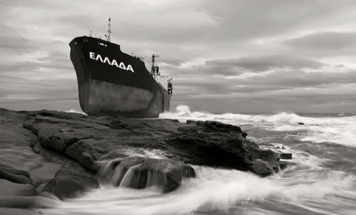
Τι έχουμε σήμερα αγαπητοί φίλοι της τοπικής αυτοδιοίκησης;

Slide 3
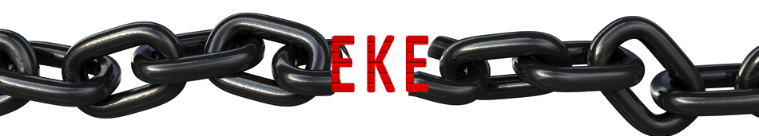

Τι είναι λοιπόν η ΕΚΕ;
Σύγχρονη μορφή κοινωνικής αλληλεγγύης

Slide 4

H EKE κομμένη και ραμμένη για εμάς

Slide 5
Γιατί ΕΚΕ;
ΕΚΕ
ΔΗΜΟΣ
ΠΟΛΙΤΗΣ
ΕΤΑΙΡΙΕΣ/
ΕΠΙΧΕΙΡΗΣΕΙΣ

Slide 6








ΕΚΕ = Συνδετικός κρίκος
ΟΥΣΙΑ & ΑΠΟΤΕΛΕΣΜΑ

Slide 7
Η ΕΚΕ χρειάζεται στρατηγική
Χορηγία
Φιλανθρωπία
Αποσπασματικές ενέργειες
Σπασμωδικές κινήσεις
Mονόπλευρο παιχνίδι
H ΕΚΕ είναι:
ΕΠΙΛΟΓΗ ΜΟΝΟΔΡΟΜΟΣ
ΚΟΙΝΩΝΙΚΗ ΑΝΑΓΚΑΙΟΤΗΤΑ
KAINOTOMIA
ΑΠΟΤΕΛΕΣΜΑΤΙΚΟ ΕΡΓΑΛΕΙΟ

Slide 8

H ΕΚΕ με παραδείγματα

Slide 9

Γραφείο ΕΚΕ - ΟΤΑ
Γραφείο ΕΚΕ ΟΤΑ
Πολίτες
Εταιρίες
Φορείς
Τοπικές επιχειρήσεις

Slide 10
Οφέλη γραφείου ΕΚΕ για ΟΤΑ
Οφέλη
Yλικά
 Εξοικονόμηση πόρων για το Δήμο
 Κάλυψη αναγκών κοινωνικών ομάδων και δομών Δήμου
Στρατηγικά
 Γνωριμία με επιχειρήσεις
 Δίαυλος επικοινωνίας με επιχειρήσεις
Επικοινωνιακά
(τοπική κοινωνία, μμε, επιχειρηματικό κοινό, ευρύτερο κοινό)
 Ανάδειξη κοινωνικού προσώπου Δήμου και Δημάρχου
 Προβολή κοινωνικού έργου Δήμου

Slide 11
σας ευχαριστώ πολύ
Δρ. Αναστασία Ψωμιάδη
e-mail: apsomiadi@apson.gr
www.apson.gr

